Slide 1
数据库系统教程
第12章 事务与并发控制
Notes:
开场白：
1

Slide 2
第12章 事务与并发控制
12.1 事务
12.2 并发控制
12.3 并发控制中的加锁方法
12.4 并发控制中的时间戳方法
12.5 乐观的并发控制方法

Slide 3
12.1 事务
12.1.1 事务的基本概念
12.1.2 事务的特性
12.1.3 事务处理模型
12.1.4 事务日志

Slide 4
12.1.1 事务基本概念
事务是用户定义的数据操作系列，这些操作作为一个完整的工作单元，一个事务内的所有语句被作为一个整体，要么全部执行，要么全部不执行。
例如：对于一个转帐活动：A帐户转帐给B帐户2000元钱，这个活动包含两个操作：
第一个操作：A帐户 － 2000
第二个操作：B帐户 ＋ 2000

Slide 5
说明
假设第一个操作成功了，第二个操作由于某种原因没有成功，在系统恢复正常后，A账户的金额应是多少？
如果B账户的金额没有变化，则正确的情况是A账户的金额也应该没有变化。
怎样保证在系统恢复之后，A账户中的金额没有减少？这就要用到事务的概念。
事务可以保证在一个事务中的全部操作或者全部成功，或者全部失败。

Slide 6
转账操作执行图示

Slide 7
对于单个数据操作来说事务不是必须的。
事务是一系列数据操作，这些操作将数据库从一个一致性状态转换到另一个一致性状态，而且不需要保持所有中间点的一致性。
对大型多用户数据库来说并发是必须的，因此，必须要有机制来保证允许多个事务并发执行，并且能保证并发执行时不引起事务冲突和数据不一致。

Slide 8
12.1.2 事务的特性
原子性（Atomicity）：指事务是数据库的逻辑工作单位，事务中的操作要么都做，要么都不做。
一致性（Consistency）：指事务执行的结果必须是使数据库从一个一致性状态变到另一个一致性状态。
隔离性（Isolation）：指数据库中一个事务的执行不能被其它事务干扰。
持久性（ Durability ）：指事务一旦提交，其对数据库数据的改变就是永久的。

Slide 9
说明
事务是数据库并发控制和恢复的基本单位。
保证事务的ACID特性是事务处理的重要任务。
ACID特性可能遭到破坏的因素有：
多个事务并行运行时，不同事务的操作有交叉情况；
事务在运行过程中被强迫停止。

Slide 10
12.1.3 事务处理模型
COMMIT和ROLLBACK语句用于提供对事务的支持。
当开始一个事务后，系统必须连续地执行全部后续的SQL语句，直到出现下列四个事件之一：
到达了COMMIT语句。
到达了ROLLBACK语句。
成功地到达了程序的结束。
程序被异常终止了。

Slide 11
到达了COMMIT语句
事务所进行的所有更改都被用久地保存到数据库中。
COMMIT语句自动结束一个事务并表明成功地完成了事务。

Slide 12
到达了ROLLBACK语句
事务进行的所有更改都夭折了，并且数据库被回滚到之前的一个一致性状态。
ROLLBACK语句表明没有成功地完成事务。

Slide 13
程序结束或异常终止
到达了程序结束：
事务进行的所有更改都被永久地记录到数据库中。
等同于COMMIT。
程序被异常终止：
事务进行的所有更改都被终止，数据库被回滚到之前的一个一致性状态。
等同于ROLLBACK。

Slide 14
事务类型与处理模型
隐式事务：隐式事务是每一条数据操作语句都自动地成为一个事务。
显式事务：有显式的开始和结束标记的事务。
ISO事务处理模型
T-SQL事务处理模型

Slide 15
ISO事务处理模型
事务的开头是隐含的，结束有明确标记：COMMIT和ROLLBACK
事务起始/终止位置
程序的首条SQL语句或事务结束符后的语句。
程序正常结束处或COMMIT语句处成功终止；
在程序出错处或ROLLBACK处失败终止。

Slide 16
示例
UPDATE 支付表
SET 帐户总额 ＝ 帐户总额 － 2000
WHERE 帐户号 ＝‘A’
UPDATE 支付表
SET 帐户总额 ＝ 帐户总额 ＋ 2000
WHERE 帐户号 ＝‘B’
COMMIT

Slide 17
T-SQL事务处理模型
每个事务都有显式的开始和结束标记。
事务开始标记：BEGIN TRANSACTION | TRAN
BEGIN TRANSACTION
UPDATE 支付表 SET 帐户总额=帐户总额 - 2000
WHERE 帐户号 = ‘A’
UPDATE 支付表 SET 帐户总额=帐户总额 + 2000
WHERE 帐户号 = ‘B’
COMMIT

Slide 18
12.1.4 事务日志
为支持事务处理，DBMS对数据库所做的每个更改操作都维护一个事务记录，并保存到事务日志中。
DBMS用事务日志来跟踪所有影响数据库值的操作，以使DBMS能够从由事务引起的失败中恢复数据库。
日志是所有事务对数据库的更改记录，存储在日志中的信息由DBMS使用和维护。

Slide 19
事务日志内容
当执行有更改数据库操作的事务时，DBMS自动更改事务日志，并在事务日志中存储数据库被更改之前和更改之后的数据，以及所有参与到事务中的表、行和属性值。
事务的开始和结束（COMMIT）也记录在事务日志中。

Slide 20
事务日志记录的信息
事务的开始标记。
事务标识符。
操作的记录标识符。
在记录上实现的操作。
数据被修改之前的值。
记录被更改之后的值。
事务的制造者。

Slide 21
更改前、后的值
记录数据被修改之前的值，是撤销事务已完成的操作所需要的，它称为撤销部分。
记录被更改之后的值，是确保已提交的事务进行的更改确实反映到了数据库中所需要的，同时也可用于重做这些修改。这个信息被称为日志的重做部分。

Slide 22
写日志机制
在对数据库进行更改前先写日志，后写数据库，这称为先写日志策略。
在这个策略中，在日志的重做部分被写到稳定的数据库日志之前，不允许事务修改物理数据库。
事务日志本身也是数据库的一部分，也由DBMS管理。

Slide 23
转账事务的事务日志记录示例
事务ID | 表 | 行ID | 属性 | 修改之前 | 修改之后
100 | ***开始事务
100 | 账户表 | A | 账户金额 | 10000 | 8000
100 | 账户表 | B | 账户金额 | 3000 | 5000
100 | ***结束事务：COMMITED

Slide 24
12.2 并发控制
12.2.1 并发控制
12.2.2 可交换的活动
12.2.3 调度
12.2.4 可串行化调度

Slide 25
12.2.1 并发控制概述
数据库中的数据是一个共享的资源，因此会有很多用户同时使用数据库中的数据，
在多用户系统中，可能同时运行着多个事务，而事务的运行需要时间，并且事务中的操作是在一定的数据上进行的。
当系统中同时有多个事务在运行时，特别是当这些事务是对同一段数据进行操作时，彼此之间就有可能产生相互干扰的情况。
如：订票、银行

Slide 26
不同的多事务执行方式
串行执行
每个时刻只有一个事务运行，其他事务必须等到这个事务结束以后方能运行。
问题：不能充分利用系统资源，发挥数据库共享资源的特点。
T1
T2
T3

Slide 27
不同的多事务执行方式
交叉并行执行
在单处理机系统中，事务的并行执行是这些并行事务的并行操作轮流交叉运行。
单处理机系统中的并行事务并没有真正地并行运行，但能够减少处理机的空闲时间，提高系统的效率。
T1
T2
T3

Slide 28
不同的多事务执行方式
同时并发方式
多处理机系统中，每个处理机可以运行一个事务，
多个处理机可以同时运行多个事务，实现多个事务真正的并行运行。
本章讨论单处理机环境下的并发控制技术。

Slide 29
并发事务的相互干扰示例
A、B两个订票点恰巧同时办理同一架航班的飞机订票业务。设其操作过程及顺序如下：
A订票点（事务A）读出航班目前的机票余额数，假设为10张；
B订票点（事务B）读出航班目前的机票余额数，也为为10张；
A订票点订出6张机票，修改机票余额为10-6=4，并将4写回到数据库中；
B订票点订出5张机票，修改机票余额为10-5=5，并将5写回到数据库中；

Slide 30
事务并发执行带来的问题
会产生多个事务同时存取同一数据的情况。
可能会存取和存储不正确的数据，破坏事务一致性和数据库的一致性。
并发控制是衡量DBMS性能的重要标志之一。

Slide 31
并发事务可能产生的问题
并发操作所带来的数据不一致情况大致为四种:
丢失修改
不可重复读
读“脏”数据
产生“幽灵”数据

Slide 32
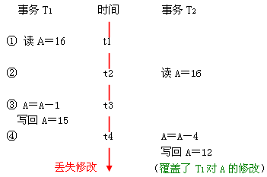
丢失修改

Slide 33
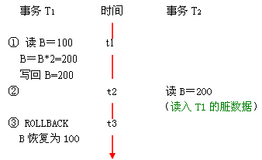
读“脏”数据

Slide 34
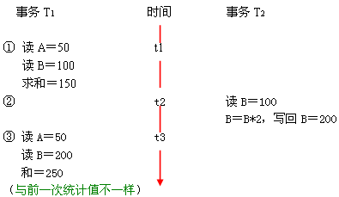
不可重复读

Slide 35
产生“幽灵”数据
属于不可重复读的范畴。
指当事务T1按一定条件从数据库中读取了某些数据记录后，事务T2删除了其中的部分记录，或者在其中添加了部分记录，当T1再次按相同条件读取数据时，发现其中少了（对删除）或多了（对插入）一些记录。
这样的数据对T1来说就是“幽灵”数据或称“幻影”数据。

Slide 36
12.2.2 可交换的活动
一个活动是一个处理单元，是从DBMS角度来说不可再分割的。
在粒度是页的系统中，典型的活动是读页和写页。
在相同粒度下，如果活动Ai在活动Aj后的执行与Aj在Ai后的执行结果相同，则称这两个活动对是可交换的。

Slide 37
可交换的活动（续）
在不同粒度上的活动都是可交换的，对于读和写活动，有：
读-读：可交换。
读-写：不可交换，因为根据是先读还是先写其结果是不一样的。
写-写：不可交换，因为第二个写总是使第一个写的结果无效。

Slide 38
12.2.3 调度
调度是一个活动或操作（如，读、写、终止或提交）序列，这个序列由合并事务集合的活动、考虑每个事务内部活动的顺序构建。
调度是DBMS内嵌的一个软件，这个软件决定了事务执行的正确顺序。
调度建立事务执行顺序使并发事务间的操作是可执行的，并且结果是正确的。

Slide 39
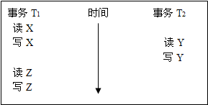
调度示例

Slide 40
调度种类
对每个事务都包含“终止”或“提交”活动的调度称为是一个完整调度。
如果不同事务的活动是不交叉的，即从开始到结束事务都是一个接一个地执行，这样的调度称为是串行调度。
非串行调度是一组并发事务中的操作交叉地进行。

Slide 41
12.2.4 可串行化调度
可串行化调度是一种使得事务以某种顺序执行，其结果与它们以某种串行调度方式执行的结果一致的调度方式。
可串行化的目的是找到一个非串行调度，这个调度允许事务并发执行且与其他事务没有相互干扰，使并行执行产生的结果与串行执行产生的一样。

Slide 42
可串行化调度的规则
如果两个事务只是读数据项，则它们没有冲突，并且执行顺序是不重要的。
如果两个事务读或写完全不同的数据项，则它们没有冲突，并且执行顺序不重要。
如果事务T₁写数据项，事务T₂读或者是写相同的数据项，则执行顺序很重要。

Slide 43
12.3 并发控制中的加锁方法
进行并发控制的主要方式是使用封锁机制，即加锁，
锁是与数据项有关的一个变量，它描述了数据项的状态，这个状态是关于在数据项上可进行的操作。
并发控制最常使用的技术——加锁，也是大多数应用程序选择的方法。

Slide 44
锁由一个锁管理器来加锁和解锁。
锁管理器的主要数据结构是一个锁表，在锁表中，每一项由事务标识符、粒度标识符和锁类型组成。
加锁就是限制事务内和事务外对数据的操作。

Slide 45
事务T在对某个数据操作之前，先向系统发出请求，封锁其所要使用的数据。
加锁后事务T对其要操作的数据具有一定的控制权，在事务T释放它的锁之前，其他事务不能操作这些数据。
具体的控制权由锁的类型决定。

Slide 46
锁的类型
锁有两种基本类型：
排它锁（Exclusive Locks，也称为X锁或写锁）
共享锁（Share Locks，也称S锁或读锁）。

Slide 47
共享锁
若事务T给数据项A加了S锁，则事务T可以读A，但不能修改A，其他事务可以再给A加S锁，但不能加X锁，直到T释放了A上的S锁为止。
即对于读操作来说，可以有多个事务同时获得共享锁，但阻止其他事务对已获得共享锁的数据进行排它封锁。

Slide 48
排它锁
若事务T给数据项A加了X锁，则允许T读取和修改A，但不允许其他事务再给A加任何类型的锁和进行任何操作。
即一旦某事务获得了对某一数据的排它锁，则任何其他事务均不能对该数据进行任何封锁，其他事务只能进入等待状态，直到第一个事务撤销了对该数据的封锁。

Slide 49
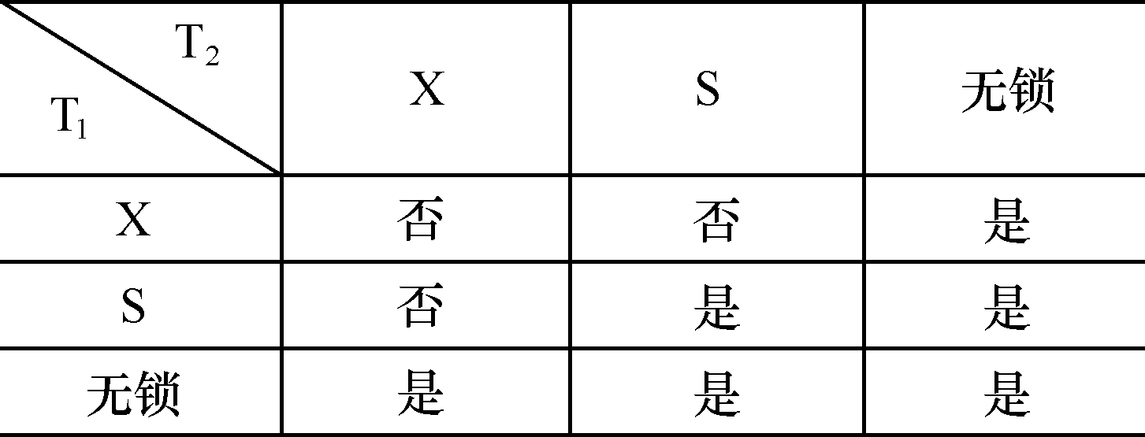
锁的相容矩阵

Slide 50
12.3.1 锁的粒度
粒度：由并发控制程序选择的作为保护单位的数据项的大小。
主要的加锁粒度：
数据库级：对整个数据库加锁。
表级：对整张表加锁。
页级（最常用）：对一个数据页加锁。
行（元组）级：对特定的行加锁。
属性（字段）级：对特定的属性加锁。

Slide 51
12.3.2 封锁协议
在运用X锁和S锁对数据对象进行加锁时，还需要约定一些规则，如何时申请X锁或S锁、持锁时间、何时释放锁等。
称这些规则为封锁协议或加锁协议。
对封锁方式规定不同的规则，就形成了各种不同级别的封锁协议。
不同级别的封锁协议达到的系统一致性级别不同。

Slide 52
一级封锁协议
对事务T要修改的数据加X锁，直到事务结束（包括正常结束和非正常结束）时才释放。
一级封锁协议可以防止丢失修改，并保证事务T是可恢复的
但不能保证可重复读和不读“脏”数据。

Slide 53
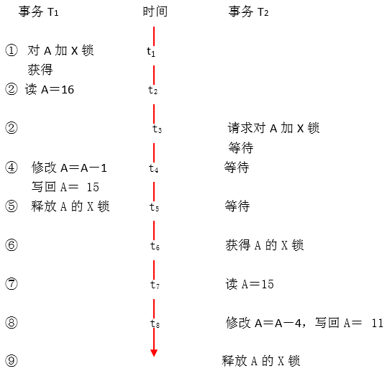
一级封锁协议示例
没有丢失修改

Slide 54
二级封锁协议
一级封锁协议加上对事务T对要读取的数据加S锁，读完后即释放S锁。
除了可以防止丢失修改外，还可以防止读“脏”数据。
但不能保证可重复读数据。

Slide 55
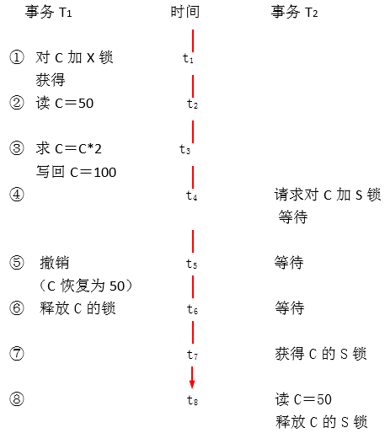
二级封锁协议示例
没有读脏数据

Slide 56
三级封锁协议
一级封锁协议加上事务T对要读取的数据加S锁，并直到事务结束才释放。
除了可以防止丢失修改和不读“脏”数据之外，还进一步防止了不可重复读。

Slide 57
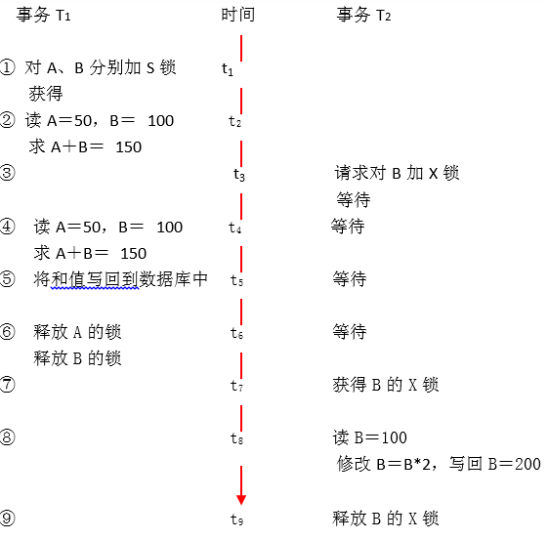
三级封锁协议示例
可重复读

Slide 58
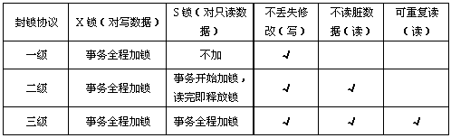
不同级别的封锁协议总结

Slide 59
12.3.3 活锁和死锁
和操作系统一样，并发控制的封锁方法可能会引起活锁和死锁等问题。
活锁
死锁

Slide 60
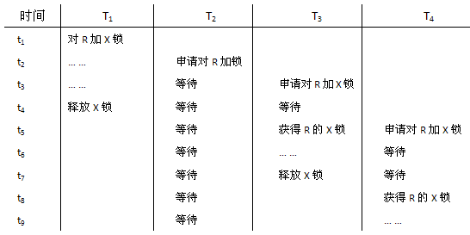
活锁

Slide 61
避免活锁
采用先来先服务的策略。
当多个事务请求封锁同一数据对象时，数据库管理系统按先请求先满足的事务排队策略，当数据对象上的锁被释放后，让事务队列中第一个事务获得锁。

Slide 62
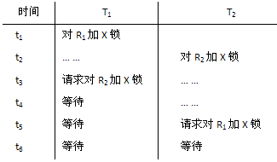
死锁
两个事务相互等待对方先释放资源

Slide 63
解决死锁的方法
1. 预防死锁
一次封锁法
顺序封锁法
2. 死锁的诊断与解除
超时法
事务等待图法

Slide 64
预防死锁：一次封锁法
一次封锁法是每个事务一次将所有要使用的数据全部加锁。
存在的问题
降低系统并发度
难于事先精确确定封锁对象

Slide 65
预防死锁：顺序封锁法
顺序封锁法是预先对数据对象规定一个封锁顺序，所有事务都按这个顺序封锁
存在的问题
维护成本：数据库系统中封锁的数据对象极多，并且在不断地变化。
难以实现：很难事先确定每一个事务要封锁哪些对象。

Slide 66
预防死锁结论
在操作系统中广为采用的预防死锁的策略并不很适合数据库的特点。
DBMS在解决死锁的问题上更普遍采用的是诊断并解除死锁的方法。

Slide 67
死锁的诊断：超时法
如果一个事务的等待时间超过了规定的时限，就认为发生了死锁。
优点：实现简单。
缺点
有可能误判死锁。
时限若设置得太长，死锁发生后不能及时发现。

Slide 68
死锁的诊断：等待图法
用事务等待图动态反映所有事务的等待情况
事务等待图是一个有向图G=(T，U)
T为结点的集合，每个结点表示正在运行的事务
U为边的集合，每条边表示事务等待的情况
若T₁等待T₂，则T₁，T₂之间划一条有向边，从T₁指向T₂

Slide 69
等待图法（续）
图(a)中，事务T1等待T2，T2等待T1，产生了死锁
图(b)中，事务T1等待T2，T2等待T3，T3等待T4，T4又等待T1，产生了死锁
图(b)中，事务T3可能还等待T2，在大回路中又有小的回路。

Slide 70
等待图法（续）
并发控制子系统周期性地（比如每隔数秒）生成事务等待图，检测事务。
如果发现图中存在回路，则表示系统中出现了死锁。

Slide 71
解除死锁
选择一个处理死锁代价最小的事务，将其撤消。
释放此事务持有的所有的锁，使其它事务能继续运行下去。

Slide 72
12.3.4 两阶段锁
DBMS对并发事务中的操作的调度是随机的。
不同的调度会产生不同的结果，哪个是正确的，哪个是不正确的？
如果多个事务在某个调度下的执行结果与这些事务在某个串行调度下的执行结果相同，那么这个调度就一定是正确的

Slide 73
可串行化调度
多个事务的并发执行是正确的，当且仅当其结果与按某一顺序的串行执行的结果相同，称这种调度为可串行化调度。
可串行性是并发事务正确性的准则，根据这个准则可知，一个给定的并发调度，当且仅当它是可串行化的调度时，才认为是正确的调度。

Slide 74
示例
例：设有两个事务，分别包含下列操作：
事务T1：读B；A=B+1；写回A
事务T2：读A；B=A+1；写回B
设A、B的初值均为4，可能的正确结果：
T1→T2：结果为A＝5，B＝6；
T2→T1：结果为A＝6，B＝5。
当并发调度时，如果执行结果是这两者之一，则认为都是正确的结果。

Slide 75
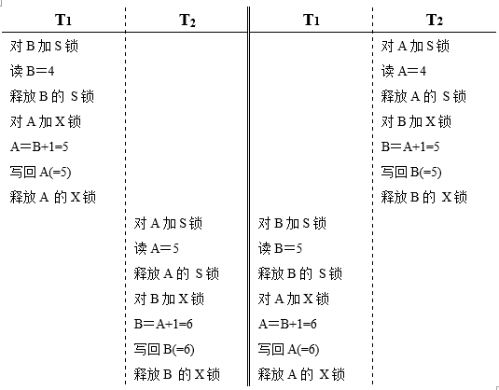
策略1：串行调度

Slide 76
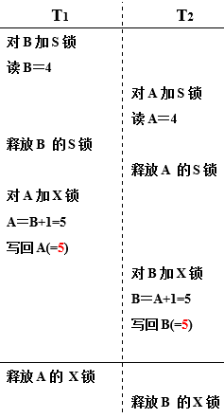
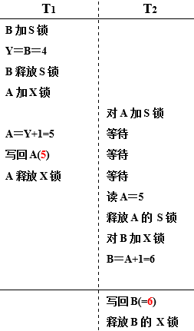
策略2：并行调度
不可串行化调度
可串行化调度

Slide 77
两阶段锁
两阶段锁是控制并发处理的一个方法或一个协议，也称为两段锁协议。
在两阶段锁中，所有的加锁操作都在第一个解锁操作之前完成。
两阶段锁是用于维护级别3一致性使用的标准协议。
两阶段锁定义了事务如何获得和释放锁，基本的规则就是在事务已经释放了锁之后就不能再获得任何其他的锁。

Slide 78
一些结论
事务遵守两段锁协议是可串行化调度的充分条件，而不是必要条件。
若并发事务都遵守两段锁协议，则对这些事务的任何并发调度策略都是可串行化的。
若并发事务的一个调度是可串行化的，不一定所有事务都符合两段锁协议。

Slide 79
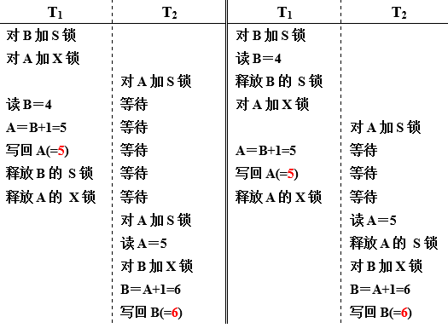
调度示例
遵守两段锁协议
不遵守两段锁协议

Slide 80
12.4 并发控制中的时间戳方法
12.4.1 粒度时间戳
12.4.2 时间戳排序
12.4.3 解决时间戳中的冲突

Slide 81
时间戳
时间戳是由DBMS创建的唯一标识符，用于标识事务的启动时间。
被赋予时间戳值的顺序就是事务提交给系统的顺序。
事务时间戳是一个单调增长的数字，它通常基于系统时钟。事务被管理成按时间戳顺序运行。

Slide 82
时间戳性质
唯一性假设不存在相同的时间戳值，
单调性假设时间戳的值总是递增的。
在相同事务中，对数据库的READ和WRITE操作必须有相同的时间戳，
数据库管理系统按时间戳顺序执行操作，确保了事务的可串行性。

Slide 83
冲突事务的解决
如果两个事务冲突了，则通常是停止一个事务，重新调度这个事务并赋予一个新的时间戳值。

Slide 84
12.4.1 粒度时间戳
是最后一个事务访问它的时间戳的一个记录，一个活动的事务访问的每个粒度必须有一个粒度时间戳。
如果存储包括粒度的话，则粒度时间戳可能对读访问引起额外的写操作。为避免这个问题，可以将粒度时间戳作为内存中的一个表来维护。

Slide 85
12.4.2 时间戳排序
基于时间戳的并发控制方法中有三个基本变量：
总的时间戳排序。
部分时间戳排序。
多版本时间戳排序。

Slide 86
总时间戳排序
该算法依赖于在时间戳排序中对访问粒度的维护，它是在冲突访问中终止一个事务。
读和写访问没有区别，因此，对每个粒度时间戳来说只需要一个值。

Slide 87
部分时间戳排序
该算法只排序不可交换的活动来提高总的时间戳排序，在这种情况下，同时存储读和写粒度时间戳。
该算法允许比最后一个更改粒度的事务晚的任何事务读取粒度。
如果某个事务试图更改之前已经被更晚的事务访问的粒度，则终止该事务。
比总时间戳排序算法终止的事务少，但需要额外存储粒度时间戳。

Slide 88
多版本时间戳排序
该算法存储几个被更改粒度的版本，允许事务为它访问的所有粒度查看一致的版本集合。
这个算法降低了重新启动有写-写冲突的事务而产生的冲突。
每次对粒度的更新都创建一个新的版本，这个版本包含相关的粒度时间戳。需要读访问粒度的事务查看比这个事务旧的最新的版本。

Slide 89
12.4.3 解决时间戳中的冲突
为处理时间戳算法中的冲突，让包含在冲突中的一些事务等待并终止其他的一些事务。
主要的冲突解决策略：
等待-死亡（wait-die）
受伤-等待（wound-wait）

Slide 90
等待-死亡
如果新的事务已经首先访问了粒度的话，则旧的事务等待新的事务。
如果新的事务试图在旧的并发事务之后访问粒度，则新的事务被终止（死亡）并等待被重新启动。

Slide 91
受伤-等待
如果新的事务试图在旧的并发事务之后访问一个粒度，则先悬挂旧的事务。
如果新的事务已经访问了两者都希望的粒度的话，则旧的事务将等待新的事务提交。

Slide 92
12.4.4 时间戳的缺点
存储在数据库中的每个值需要两个附加的时间戳字段，
一个用于存储最后读此字段的时间
一个用于存储最后更改此字段的时间
增加了内存需求以及处理数据库的开销。

Slide 93
12.5 乐观的并发控制方法
该方法是基于假设数据库操作的冲突是很少的，而且最好是让事务完全执行并只在事务提交前检查冲突。
该方法也称为确认方法或验证方法。
当事务正在执行时不检查冲突。
该方法是让事务没有限制的执行直到事务被提交。

Slide 94
乐观并发控制方法的三个阶段
乐观的并发控制方法中，每个事务都经历三个阶段：
读阶段
验证阶段
写阶段

Slide 95
读阶段
更改使用私有的粒度副本，
在这个阶段，事务从数据库读取已提交的值，执行需要的计算，并对数据库值的私有副本进行更改。
事务的所有更改操作都被记录在一个临时更改文件中，这个文件不能被其他的事务访问。

Slide 96
验证阶段
验证事务以确保所做的更改不影响数据库的完整性和一致性。
如果验证测试正确，则事务进入到写阶段
如果验证测试不正确，则事务被重新启动，并忽略所做的更改。
如果在这个阶段检测到冲突，则事务将被终止和重新启动。

Slide 97
验证算法
验证算法必须检查事务是否具有：
查看在事务启动后事务提交的全部更改。
在事务启动后没有读取由事务提交更改的粒度。

Slide 98
写阶段
更改被永久地存储到数据库中，而且更改的粒度成为公共的，否则，更改将被忽略，并且事务被重新启动。
这个阶段只针对读-写事务，而不针对只读事务。

Slide 99
乐观的并发控制方法的优缺点
优点
当冲突很少时这个技术非常有效，它只撤销产生偶然冲突的事务。
撤销只涉及数据的本地副本，不涉及数据库，因此不会有级联撤销。
缺点
处理冲突的开销很大，因为冲突事务必须被回滚。
长的事务更可能有冲突，而且会因为与短的事务有冲突而被重复地回滚。

